Slide 1
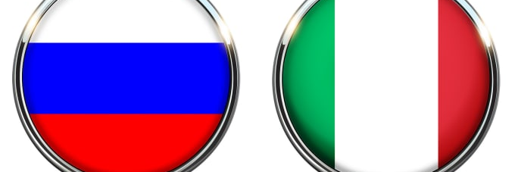
Modulo di Traduzione RU-IT
Lezione 3

Slide 2
Formazione delle parole

Slide 3
Суффиксы

Slide 4
Суффиксы

Slide 5
Суффиксы

Slide 6
Reggenze dei sostantivi derivati dai verbi

Slide 7
Суффиксы

Slide 8
Суффиксы

Slide 12
Tipi di equivalenza
Tre modelli di traduzione: formale, semantica e situazionale

Slide 13
Equivalenza formale
Итальянская кухня известна во всём мире.
La cucina italiana è famosa in tutto il mondo.

Slide 14
Equivalenza semantica
В конституции Италии установлено, что президентом может быть гражданин Итальянской Республики не моложе пятидесяти лет и обладающий гражданскими и политическими правами.
La costituzione stabilisce che può essere eletto presidente ogni cittadino italiano che abbia compiuto i cinquant’anni di età e che goda dei diritti civili e politici.

Slide 15
Equivalenza situazionale
Приезд Папы Римского в США стал вторым за всю историю страны визитом главы Римско-католической церкви.
E’ la seconda visita di tutti i tempi del capo della Santa Romana Chiesa negli Stati Uniti.

Slide 16
Traslitterazione scientifica

